Slide 1
নড়িয়া অনলাইন স্কুল, সুরেশ্বর ক্লাস্টার

Slide 2
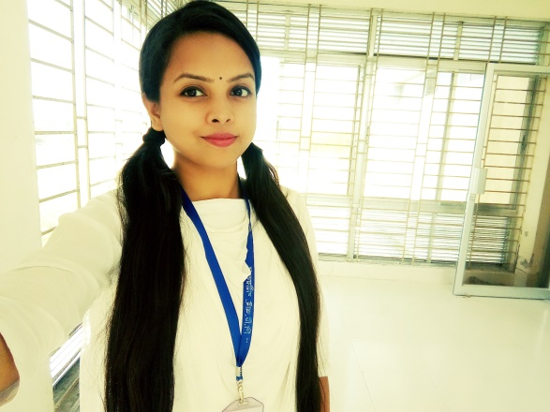
আফরোজা আক্তার চৈতী
সহকারি শিক্ষক,
বাড়ৈপাড়া সরকারি প্রাথমিক বিদ্যালয়।
শ্রেণি- পঞ্চম
বিষয়- প্রাথমিক বিজ্ঞান
আমাদের জীবনে তথ্য (২)

Slide 4
১/ তথ্য বিনিময় কী ?
তথ্য বিনিময় হলো একটি প্রক্রিয়া যার মাধ্যমে কোনো তথ্য বন্ধু, পরিবার এবং অন্যান্য মানুষের সঙ্গে আদান-প্রদান করা হয়।

Slide 5
তথ্য সংগ্রহ, সংরক্ষণ
ও বিনিময়

Slide 6
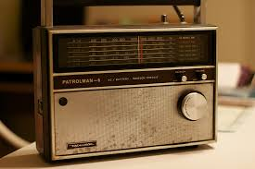
তথ্য সংগ্রহ
বই
খবরের কাগজ
টেলিভিশন
রেডিও

Slide 7
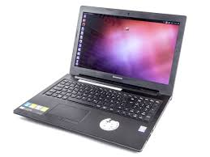
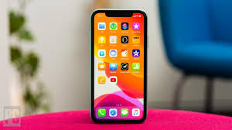
ইন্টারনেট হচ্ছে পৃথিবীর বিভিন্ন প্রান্তের কম্পিউটারগুলোকে সংযুক্তকারী বিশাল নেটওয়ার্ক।

Slide 8
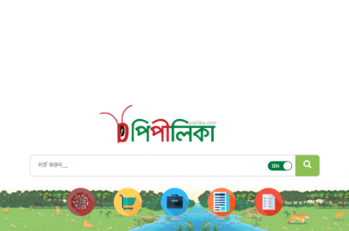
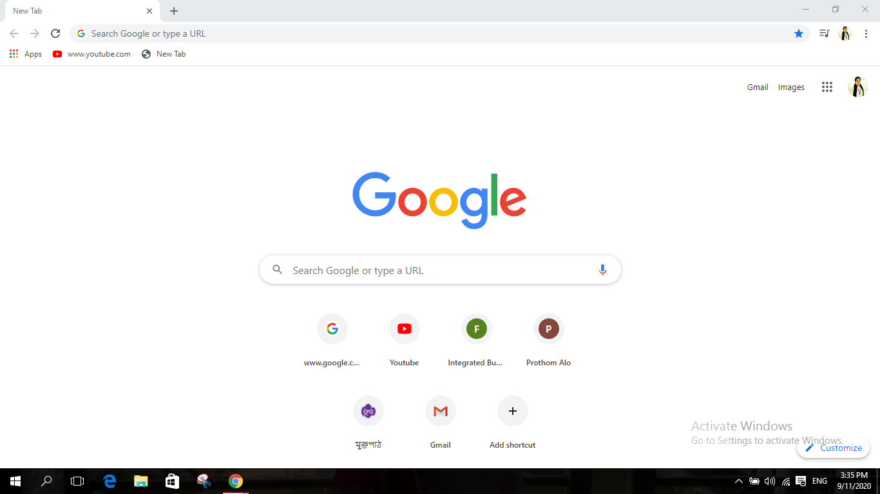
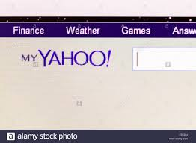
সা্র্চ ইঞ্জিন
GOOGLE
গুগল
YAHOO
ইয়াহু
PIPILIKA
পিপীলিকা

Slide 9
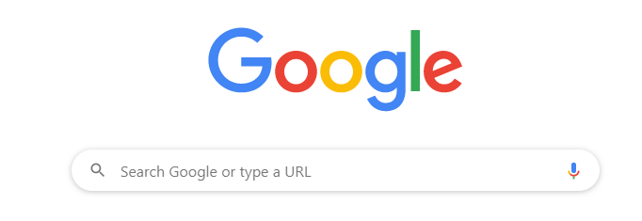
সার্চবার
ইন্টার কী

Slide 10
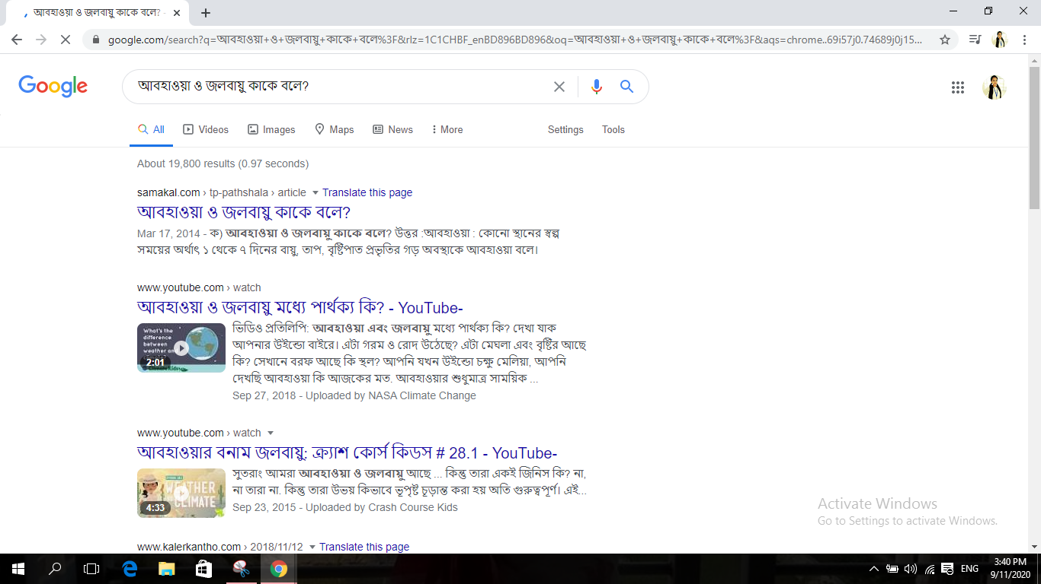
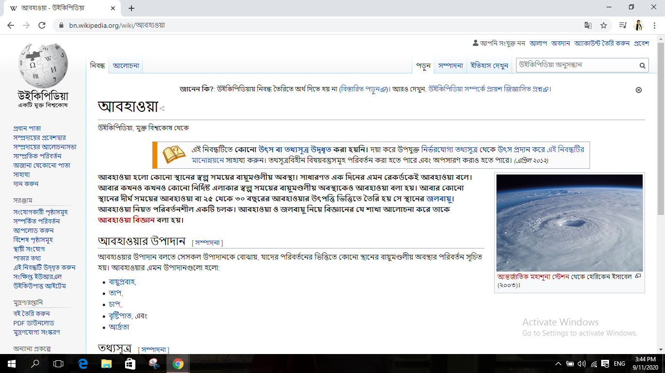
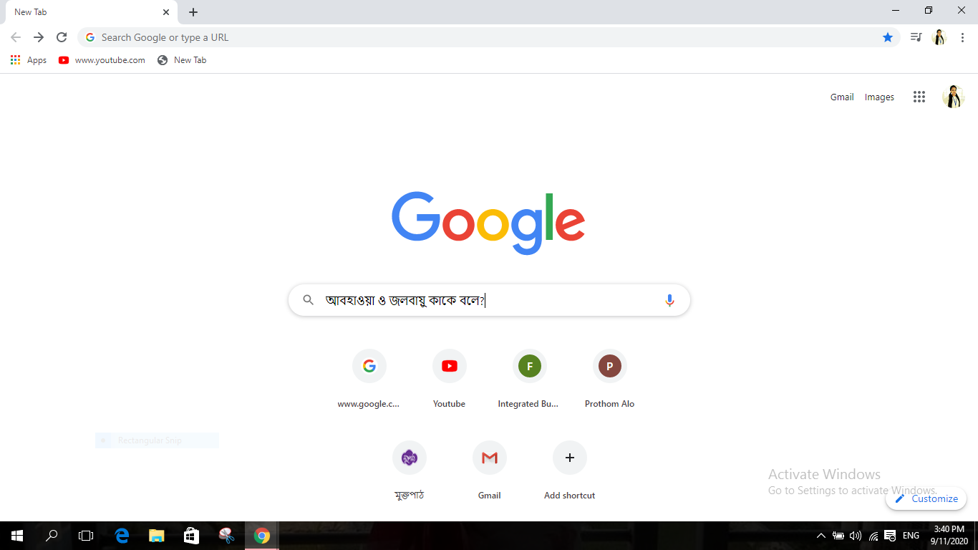

Slide 11
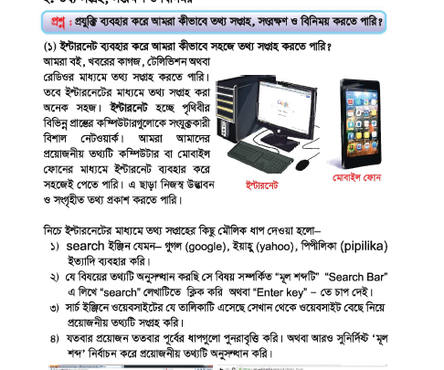

Slide 12
১/ কয়েকটি সার্চ ইঞ্জিন এর নাম বলো।
কয়েকটি সার্চ ইঞ্জিন এর নাম হলো-
গুগল
ইয়াহু
পিপীলিকা
২/ ইন্টারনেট কী?
ইন্টারনেট হলো পৃথিবীর বিভিন্ন প্রান্তের কম্পিউটারগুলোকে সংযুক্তকারী নেটওয়ার্ক।

Slide 13
বাড়ির কাজ
ইন্টারনেট ব্যবহার করে তথ্য সংগ্রহ করার পদ্ধতিটি কয়েকবার অনুশীলন করবে।

Slide 14
ধন্যবাদ

